Slide 1
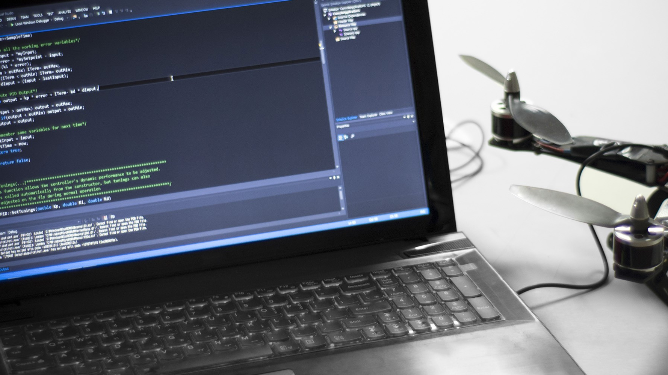
성 균 관 대 학 교
S I O R
로 봇 학 회

Slide 2
2022년 04월 17일
EMBEDDED
n 주 차

Slide 3
목차
마이크로컨트롤러
메모리
ATmega328
프로그래밍 준비
아두이노
아트멜 스튜디오 설치

Slide 4
EMBEDDED
마이크로컨트롤러
...

Slide 5
성 균 관 대 학 교
Thank You
로 봇 동 아 리

